Slide 1
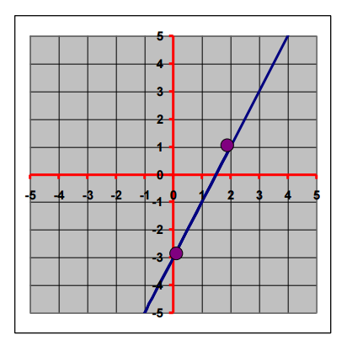
Määritä funktion f(x) = 2x – 3 nollakohta
a) Graafisesti eli piirtämällä
f(x) = 0, kun x = 1,5
b) Algebrallisesti eli laskemalla
f(x) = 0
2x – 3 = 0
2x = 3 ||:2
x = 1,5

